Slide 1
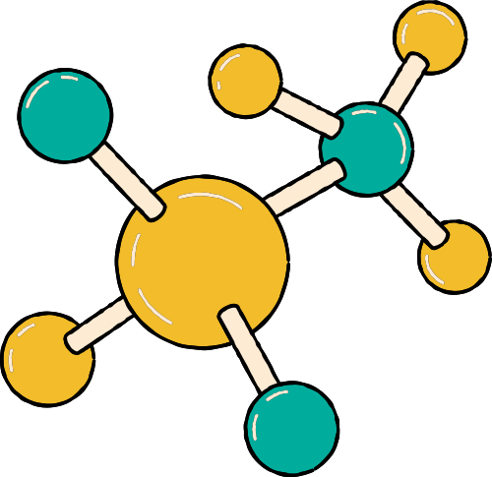
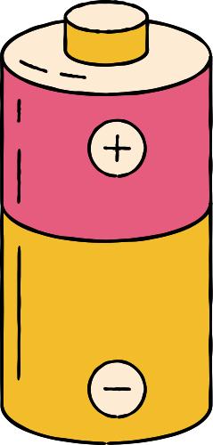




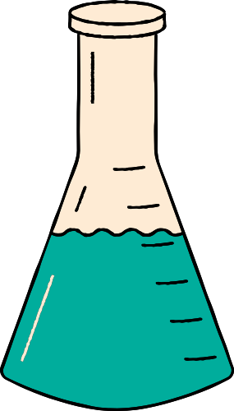





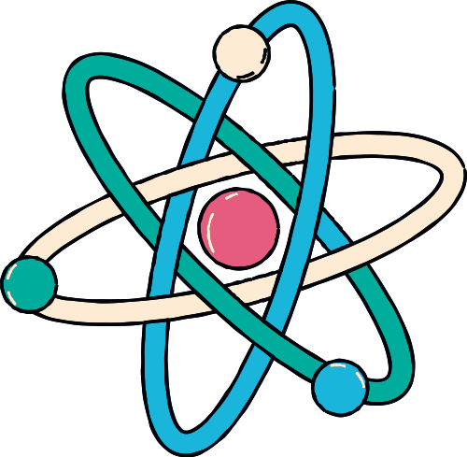
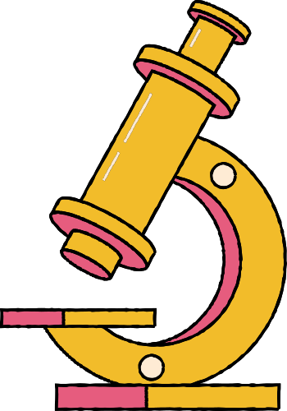
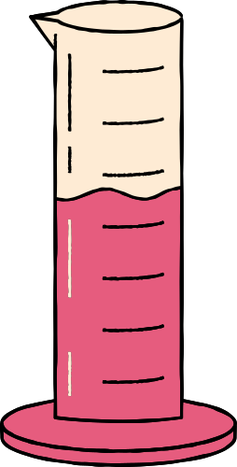

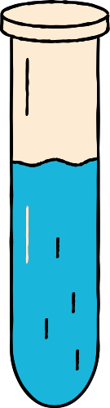
Vật lí kĩ thuật 1
Chủ đề tư duy phần cơ - điện
GROUP 2

Slide 2


INTRODUCTION
-Các thành viên:
1 Trịnh Thành Đạt
2 Lê Quốc Đạt
3 Nguyễn Văn Đông
4 Hoàng Quang Duy
5 Phạm Văn Duy
6 Trần Thị Thu Hà
7 Đỗ Văn Dũng
8 Tô Tiến Dũng
9 Nguyễn Hải Cường
10 Hoàng Quốc Vinh
- Chủ đề trình bày: cơ học chủ đề 3: MÁY BAY TRỰC THĂNG

Slide 3
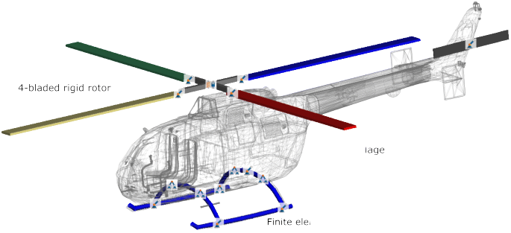
03
MÁY BAY
TRỰC THĂNG

Slide 4
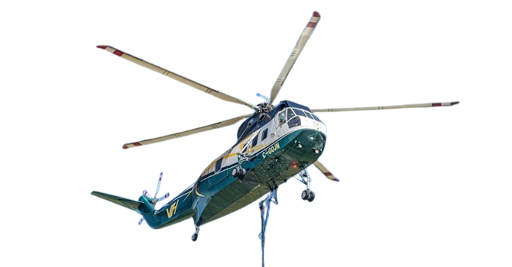
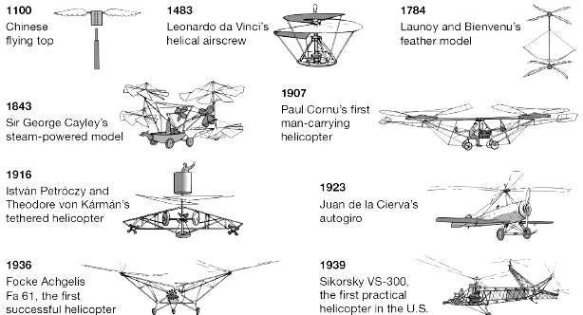
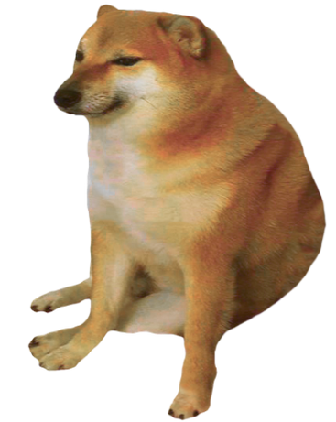

LƯỢC SỬ TRỰC THĂNG

Slide 5

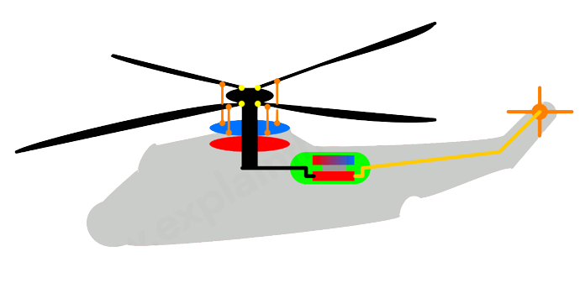
CÁC BỘ PHẬN CHÍNH
THÂN MÁY BAY
2
1
ĐỘNG CƠ MÁY BAY
Thân máy bay là chỗ để cho mọi người ngồi, kể cả phi công. Thân máy bay còn chứa động cơ, một bộ truyền lực, các máy móc phụ thuộc, bộ phận điều khiển và thùng chứa nhiên liệu.
Sử dụng động cơ tua bin khí. Là một động cơ nhiệt dạng rotor trong đó chất giãn nở sinh công là không khí, biến đổi nhiệt năng thành cơ năng. Động cơ gồm ba bộ phận chính là khối máy nén khí dạng rotor, buồng đốt và khối tua bin khí rotor. Khối máy nén và khối tua bin có trục được nối với nhau để tua bin làm quay máy nén.
3
CÁNH QUẠT CHÍNH
Đặt phía trên buồng lái, giúp máy bay tăng, giảm độ cao và di chuyển, nằm song song với mặt đất, mỗi cánh quạt có thể điều chỉnh độ nghiêng, chếch lên trên hoặc nghiêng xuống dưới để tạo góc đón lực đẩy của không khí.

Slide 6
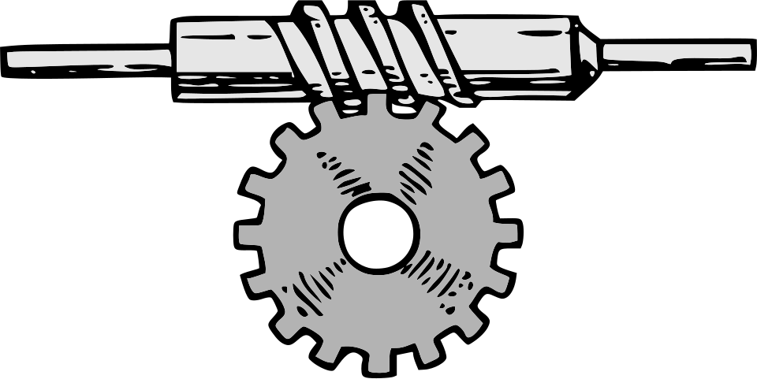

4
BỘ TRUYỀN LỰC
Cái trục này có chức năng truyền động từ động cơ sang cánh quạt, giúp nó quay được liên tục. Về cơ bản thì nó giống như trục giữa quạt treo tường nhà. Cho nên khi cái trục này quay, nó sẽ làm cho thân máy bay quay theo chiều ngược lại.
5
CÁNH QUẠT PHỤ
Nhỏ hơn cánh quạt chính, nằm ở phía đuôi máy bay, vuông góc với mặt đất. Giúp máy bay ổn định trong lúc bay. Mỗi cánh quạt phụ có thể điều chỉnh độ nghiêng như cánh quạt chính.

Slide 7
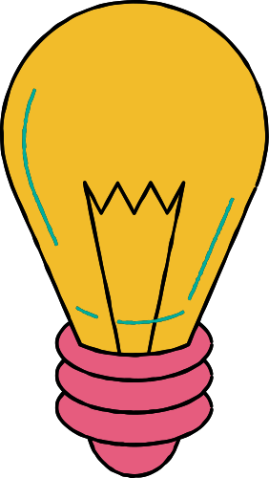
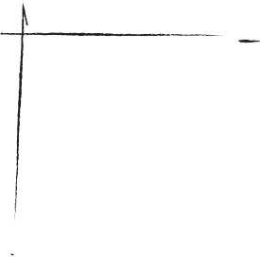
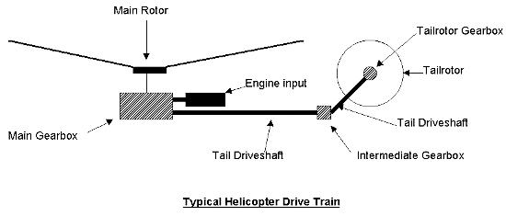
NGUYÊN LÍ HOẠT ĐỘNG
CÁNH QUẠT CHÍNH
Cánh quạt quay tác dụng vào không khí một lực, theo định luật 3 Newton không khí cũng tác dụng lên cánh quạt một phản lực hướng lên trên. Lực nâng máy bay lên được tạo ra nhờ sự tương tác với khí quyển và lực nâng khí động học sinh ra do sự chênh lệch áp suất trên và dưới cánh quạt.
CÁNH QUẠT PHỤ
Theo định luật bảo toàn mômen động lượng khi cánh quạt chính quay theo chiều kim đồng hồ thì phần còn lại của máy bay sẽ có xu hướng quay theo chiều ngược lại. Cánh quạt phụ sẽ tạo ra một mômen lực cân bằng với momen lực đó, giúp máy bay thăng bằng

Slide 8
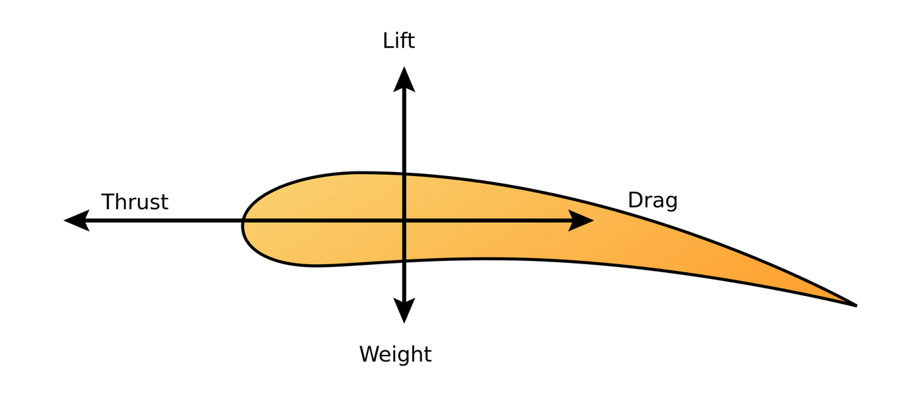
TẠI SAO MÁY "BAY"?
Nhờ lực nâng khí động học (lực nâng Zhukovsky) được tạo bởi cánh quạt nâng(Cánh quạt chính) nằm ngang. Đó là kết quả của sự chênh lệch áp suất không khí tại mặt trên và mặt dưới của cánh nâng khi dòng khí chuyển động tương đối chảy bao bọc qua nó. Cùng với phản lực sinh ra khi cánh quạt quay tiếp xúc khí quyển giúp trực thăng chiến thắng trọng lực.
Mô hình lực nâng khí động học: Thrust: lực đẩy (tạo bởi động cơ); Drag: lực cản của không khí; Weight: trọng lực; Lift: lực nâng khí động học

Slide 9

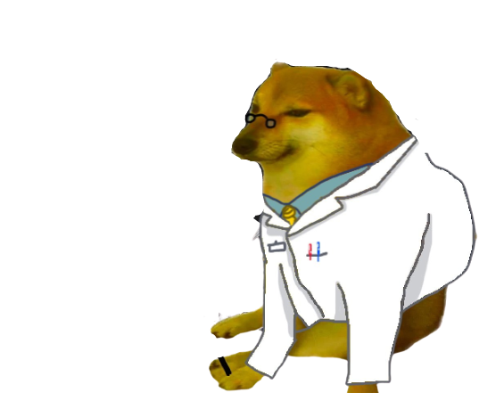
NHỮNG YẾU TỐ GÂY ẢNH HƯỞNG ĐẾN HOẠT ĐỘNG
MẬT ĐỘ KHÔNG KHÍ
Như đã nói ở trên, trực thăng bay lên được là nhờ vào định luật 3 về phản lực và lực nâng khí động học, khi mật độ không khí giảm sẽ dẫn đến phản lực giảm, tức là giảm lực nâng máy bay.
ĐIỀU KIỆN THỜI TIẾT
Cánh quạt trực thăng dễ bị những điều kiện thời tiết cực đoan làm ảnh hưởng
LỰC NÂNG BẤT ĐỐI XỨNG
Các loại trực thăng luôn phải đối diện với sự chênh lệch về lực nâng ở cánh quạt chính khi ở trong trạng thái bay về phía trước. Phần nửa bên máy bay mà chiều quay cánh quạt thuận với chiều bay về trước sẽ có lực nâng yếu hơn phần nửa bên kia với chiều quay lùi về phía sau. Điều này sẽ khiến trực thăng lật nhào nếu bay với tốc độ quá nhanh.

Slide 10
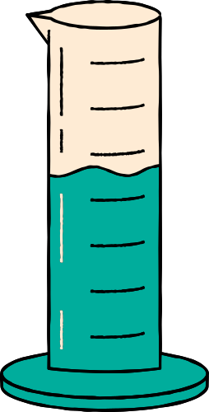
THE END

